Slide 1
BKO
Bijeenkomst 1
Introductie

Slide 2
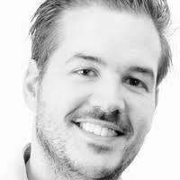
Welkom
Docent
Contact
adrian.vandenbroek@fontys.nl
06 – 10 36 47 28

Slide 3
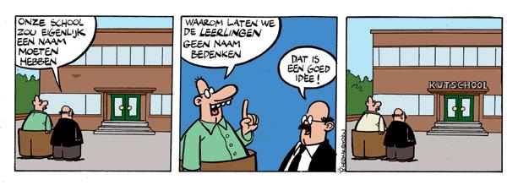
Binnenkomer…

Slide 4
BKO Traject
13 bijeenkomsten BKO
1 lesbezoek
Aanleggen portfolio
Asssessmentgesprek

Slide 5
Docentactiviteiten
Vier categorieën docentactiviteiten (Fontys BKO)
Doceren en het begeleiden van studenten;
Ontwerpen van onderwijs;
Toetsen;
Professioneel docent zijn.

Slide 6
Doceren en begeleiden
Aan te tonen docentactiviteiten
Onderwijssessies voorbereiden, uitvoeren en óók ☺ evalueren;
Beschrijven van de beginsituatie;
Formuleren van lesdoelen / leeruitkomsten;
Verantwoording gekozen didactische werkvormen;
Variatie in de gekozen didactische werkvormen;
Begeleiden van het leerproces van de student;
Adequate communicatieve vaardigheden;
Motiveren en enthousiasmeren van de student;
Zorgen voor een veilig leerklimaat.

Slide 7
Ontwerpen van onderwijs
Aan te tonen docentactiviteiten
(her)ontwerpen van onderwijsmateriaal dat aansluit bij opleidings- en beroepsprofiel, competenties, fase leerlijnen en studieomvang;
Het (her)ontworpen onderwijsmateriaal sluit aan bij het didactisch concept (visie) van de opleiding.

Slide 8
Toetsen
Aan te tonen docentactiviteiten
Bestaande toetsen afnemen voor zijn vakgebied;
Beoordelen van de resultaten van zijn studenten;
Toetsen en beoordelingsformulieren voorzien van toetstechnisch commentaar;
Analyseren van toetsresultaten;
Formatief en summatief toetsen.

Slide 9
Professioneel docent zijn
Aan te tonen docentactiviteiten
Het planmatig, vanuit een onderzoekende houding, individueel en in teamverband werken aan de eigen professionele ontwikkeling;
Bovenstaand betreft inhoudelijk niveau van het vak als de onderwijsvaardigheden;
Betrekken van ontvangen feedback (collega’s en studenten) in de eigen ontwikkeling;
Feedback geven aan collega’s en studenten.

Slide 10
Data bijeenkomsten
2018 – 2019
12 februari
26 februari
19 maart
02 april
16 april
07 mei
21 mei
04 juni
18 juni
2019 – 2020
17 september
22 oktober
19 november
17 december

Slide 11

Over de streep

Slide 12
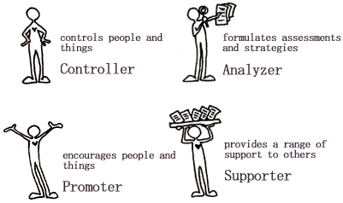
Hokjes

Slide 13

December 2019…

Slide 15
Volgende bijeenkomst
26 februari 2019

